Slide 1
Вспомогательные алгоритмы
Функция
Процедура
Параметр

Slide 2
Написать программу статистической обработки последовательности данных:
сумма значений;
среднее значение;
максимальное значение;
минимальное значение.
Применить эту программу для двух разных последовательностей.

Slide 3
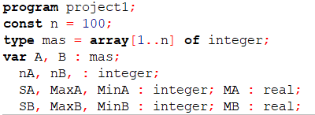

Slide 4
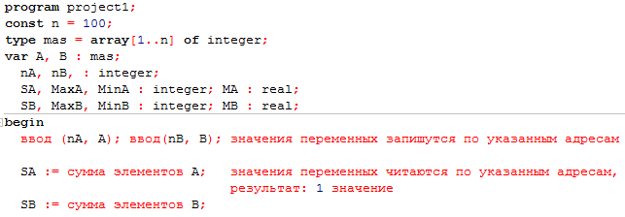
Переменные разные,
действия одинаковые.

Slide 5
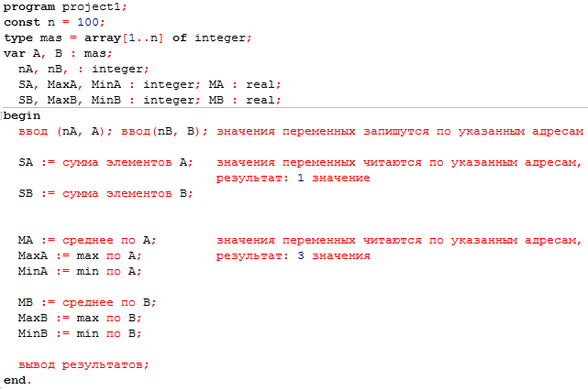
Переменные разные,
действия одинаковые.
Переменные разные,
действия одинаковые.

Slide 6
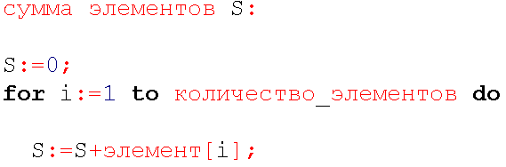
Вспомогательный алгоритм - функция
параметры входные
формальные
результат

Slide 7
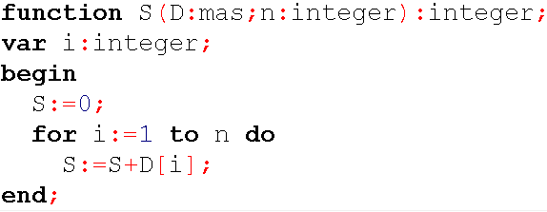

Оформление функции
Передача значений фактических параметров
Вызов функции

Slide 8
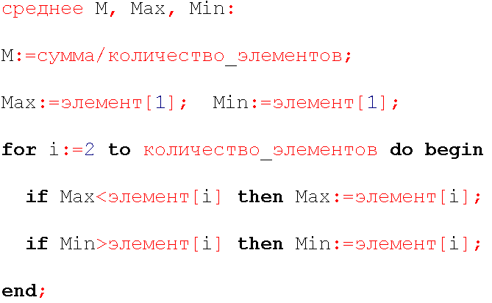
Вспомогательный алгоритм - процедура
Вызов функции
результаты
параметры выходные
формальные
параметры входные
формальные

Slide 9
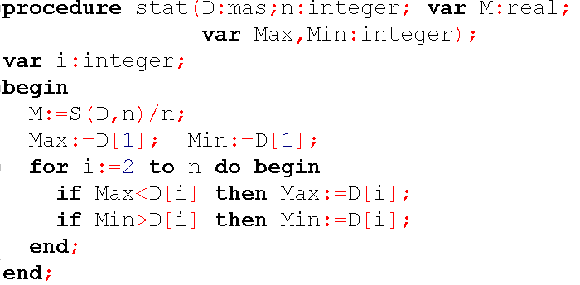

Оформление процедуры
Передача адресов фактических параметров
Вызов процедуры

Slide 10
При вызове функций и процедур параметры передаются через СТЕК.

